Slide 1
프로젝트 완료보고
도끼날팀

Slide 2
프로젝트 목표
백엔드부터 프론트엔드까지 개발
1인 1 Ajax 이상 구현하기
반응형 웹으로 구현하기
기술 및 지식 다지기
.css .js 별도 파일로 개발하기
MVC 모델 이해

Slide 3
구현에 포함된 기술
백엔드
Sevlet
Jsp
프론트엔드
자바
톰캣
오라클
설계
HTML
자바스크립트
jQuery
MVC 모델
ERD
Ajax

Slide 4
“렛츠투게더“ 간단 소개
프로젝트 생성
참여자
인증
종료일
참여포인트 지정
프로젝트에 참여/취소.
Ex)만보걷기
매일 인증을 하면 참여자는 리워드를 받는다.
재원은 참여자들이 낸 참여포인트.
잔여포인트를 참여율에 따라 참가자들에게 분배
회원가입
포인트 충전
시작일/종료일 지정
본인포인트 vs 참여포인트
모집/진행/종료/취소

Slide 5
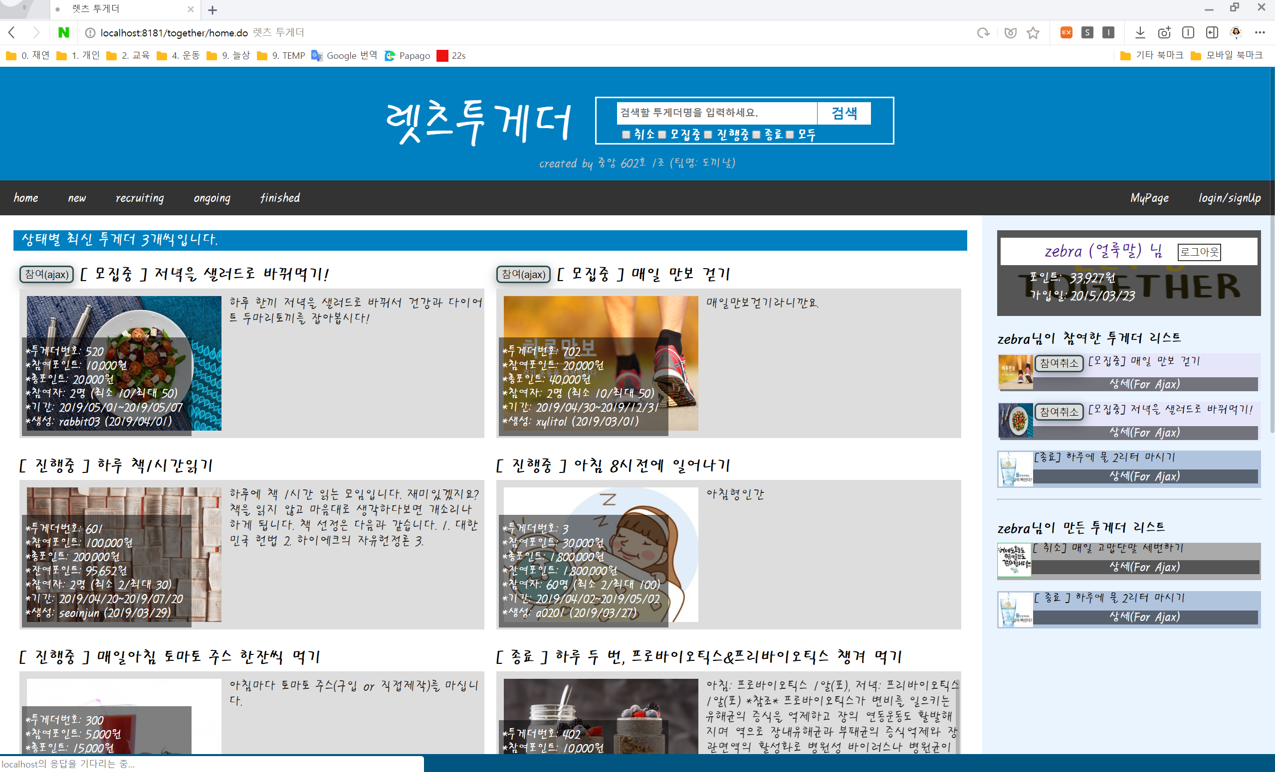
“투게더“ 시연

Slide 6
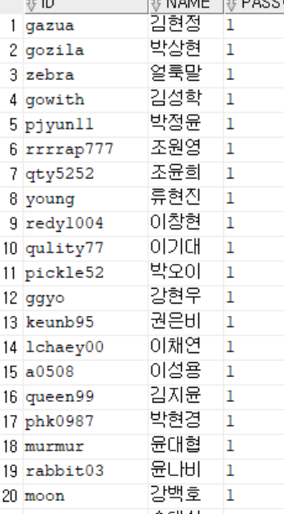
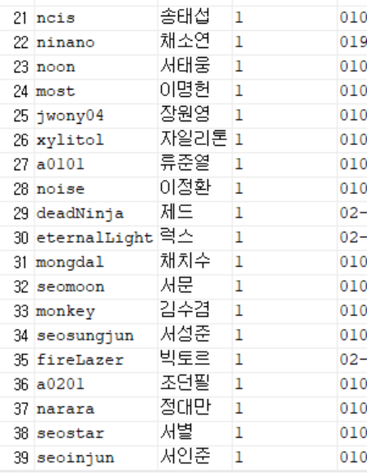
등록되어 있는 회원들

Slide 7
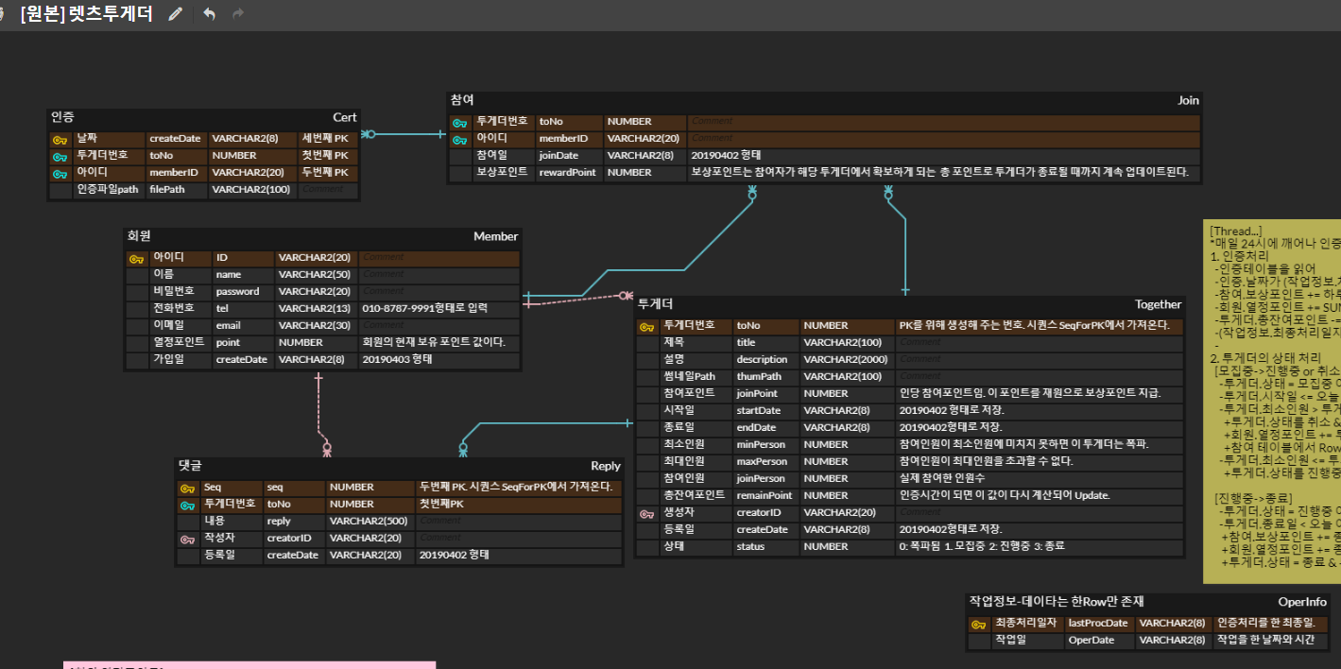
ERD

Slide 8
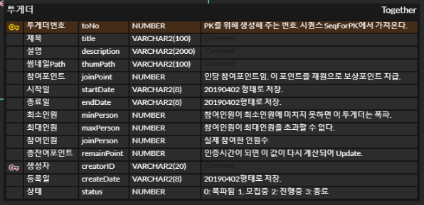
테이블설명서
[테이블설명서]
테이블명 | 회원이 등록한 프로젝트들을 저장하고 관리하는 테이블.
Together

Slide 9
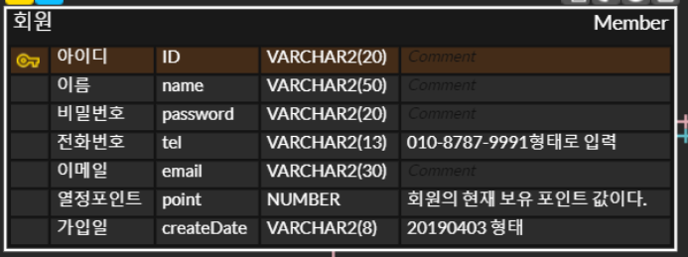
테이블설명서
[테이블설명서]
테이블명 | 회원 정보 테이블. 회원이 충전하거나 투게더로 부터 리워드 받은 포인트들이 point 컬럼에 쌓인다.
Member

Slide 10
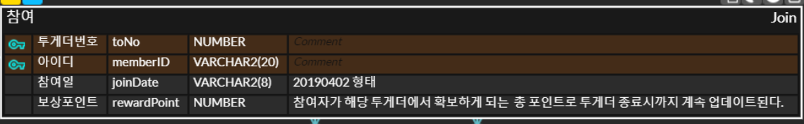
테이블설명서
[테이블설명서]
테이블명 | 회원이 투게더에 참여한 정보를 보관하는 테이블. 회원이 해당 투게더로부터 보상받은 포인트가 총 얼마인지를 알 수 있다.
Join

Slide 11
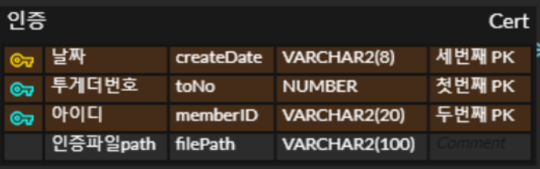
테이블설명서
[테이블설명서]
테이블명 | 본인이 참가한 투게더에 대해 인증을 하게 되면 이 테이블에 보관.
Cert

Slide 12
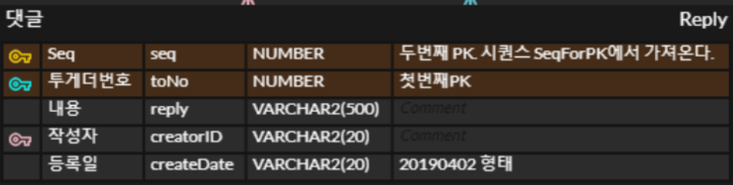
테이블설명서
[테이블설명서]
테이블명 | 투게더에 대한 댓글을 보관하는 테이블.
Reply

Slide 13
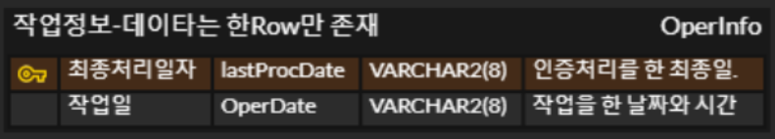
테이블설명서
[테이블설명서]
테이블명 | 인증 처리를 한 최종일을 보관하여 다음 작업 시 이용한다. 여러 이유로 매일 처리를 하지 못할 수도 있으므로 이 정보가 꼭 필요하다
OperInfo

Slide 14
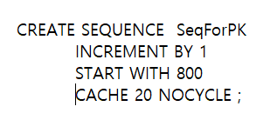
테이블설명서
[시퀀스설명서]
시퀀스명 | 테이블 PK에 사용할 목적의 Seq 생성. 투게더와 댓글 테이블에서 사용.
SeqForPK

Slide 15
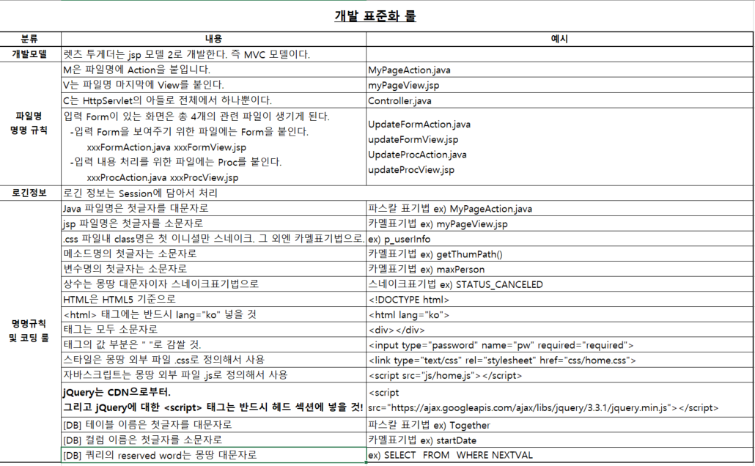
개발내역서

Slide 16
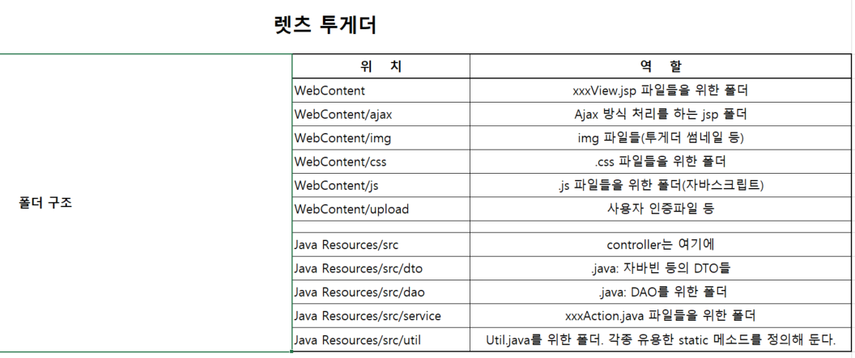
개발내역서

Slide 17
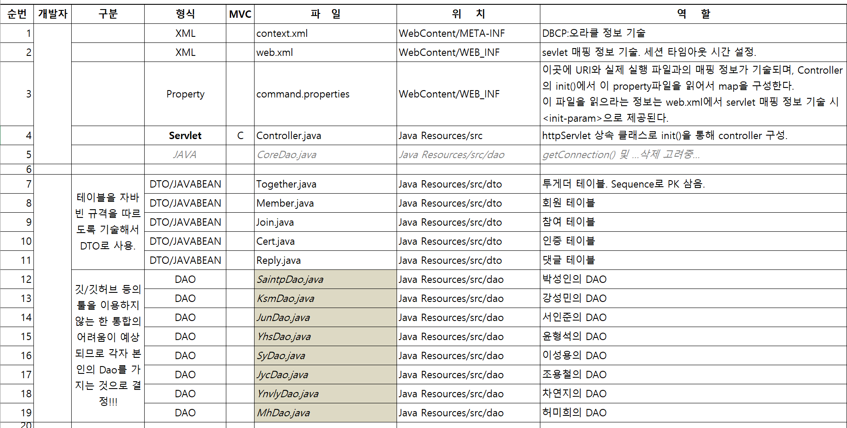
개발내역서

Slide 18
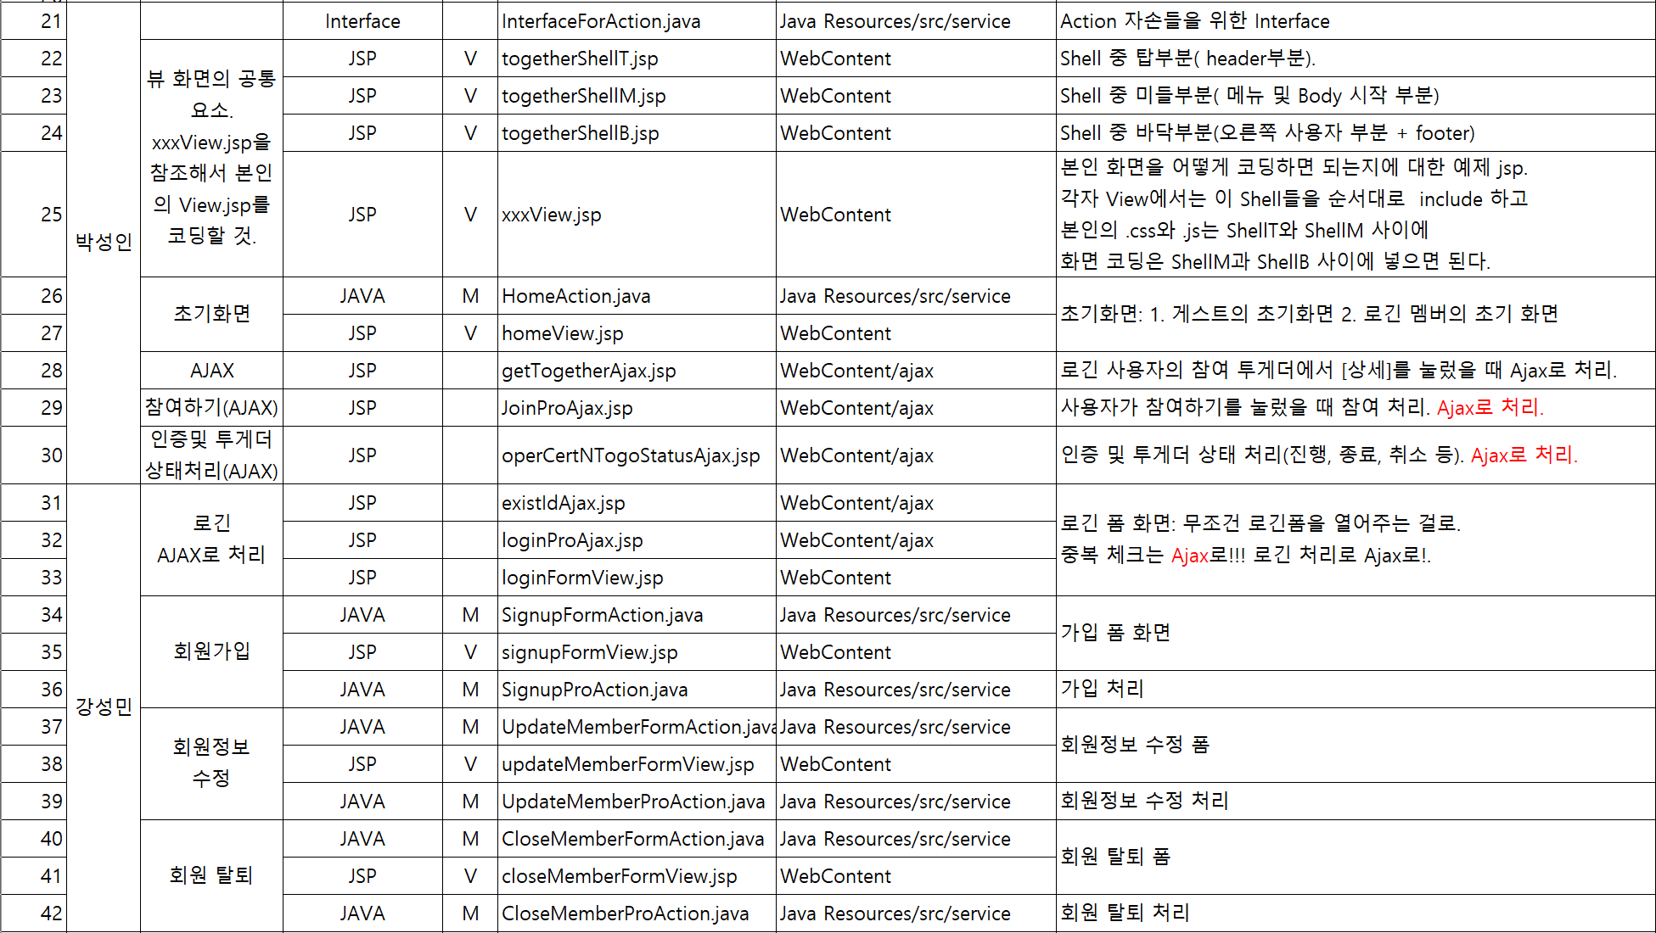
개발내역서

Slide 19
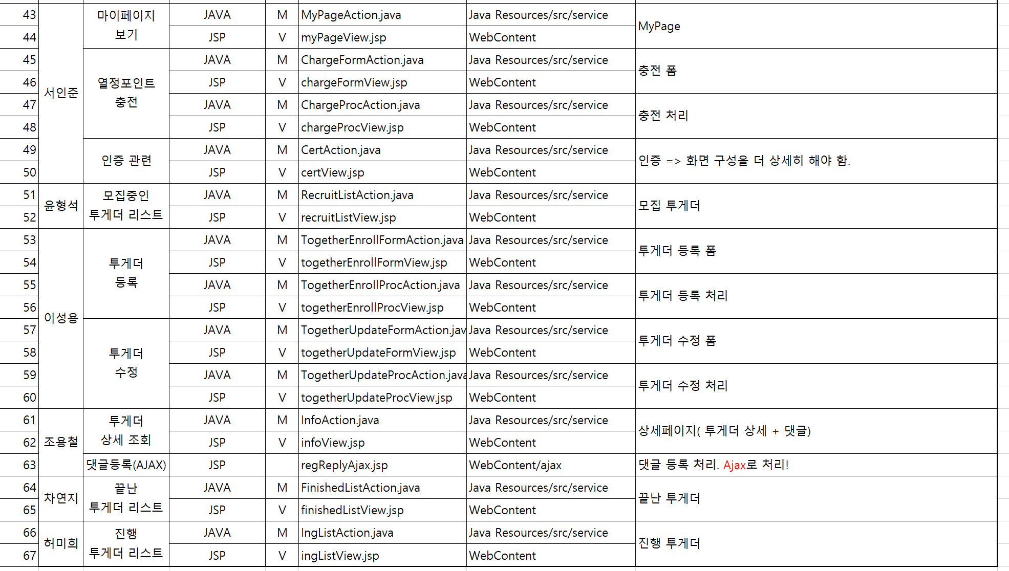
개발내역서

Slide 20
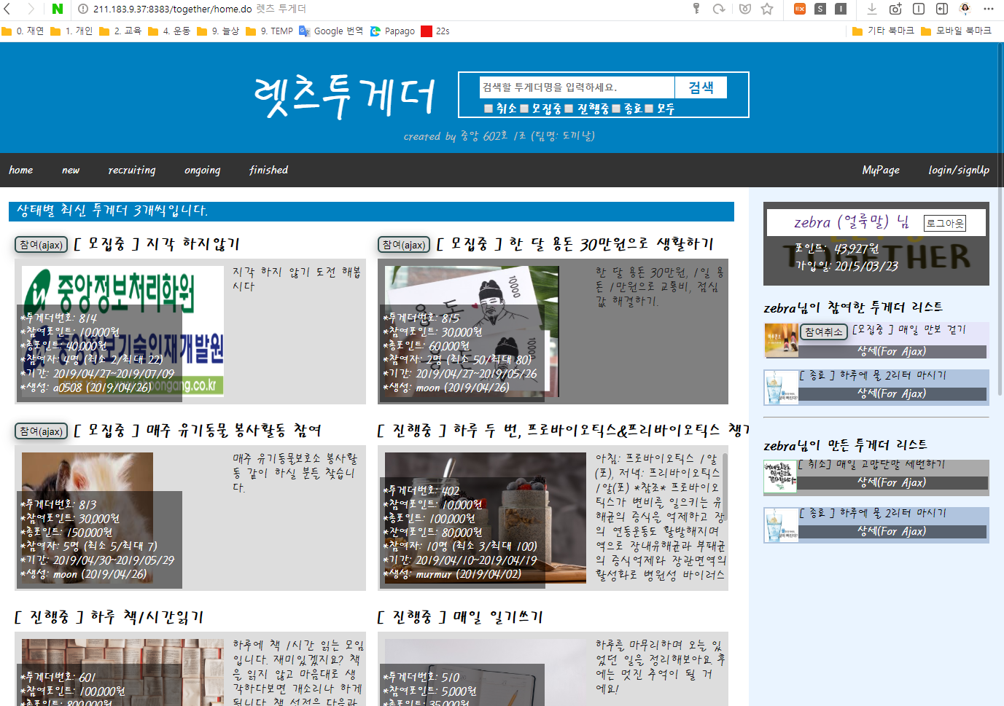
[화면설명서] 초기화면 |  |  | 작성자: 박성인
 | 화면설명 | 헤더 | 타이틀 및 검색창. 상태별 체크박스 제공 및 투게더명 검색.
 |  | 본문 | 검색결과를 표시하거나 디폴트로 투게더 상태 별 최신 3개씩을 보여준다.
 |  | 오른쪽 사이드 (모바일에서는 하단) | 로긴한 유저의 정보 표시. -본인의 열정포인트와 가입일 -본인이 참여한 투게더 리스트 -본인이 생성한 투게더 리스트
 | 화면구동법 |  | 홈페이지 URL을 통해 메뉴 중 home을 누르거나 “렛츠투게더＂글자를 누른다.
 | 관련테이블 | SELECT | Together Member Join
 |  | UPDATE | -
 |  | INSERT | -
 |  | DELETE | -
화면설명서

Slide 21
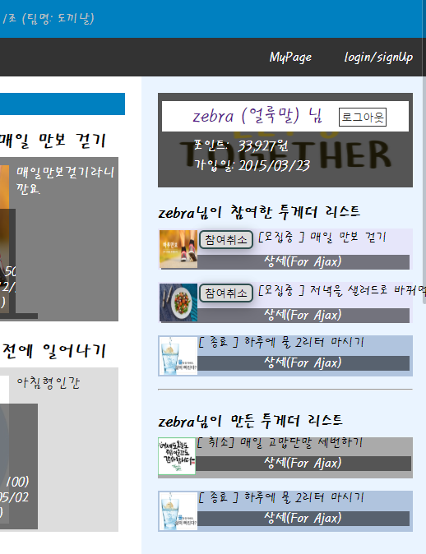
[화면설명서] 오른쪽 사용자 정보 |  |  | 작성자: 박성인
 | 화면설명 | 오른쪽 사이드 (모바일에서는 하단) | 로긴한 유저의 정보 표시. -본인의 열정포인트와 가입일 -본인이 참여한 투게더 리스트 -본인이 생성한 투게더 리스트
 |  | Xxx님이 참여한 투게더 리스트 | 본인이 참여 중인 투게더 리스트들이 나타난다. 참여한 투게더가 아직 모집중이라면 [참여취소]버튼이 나타난다.
 |  | Xxx님이 만든 투게더 리스트 | 본인이 생성한 투게더 리스트가 나타난다.
 | 화면구동법 |  | 이 부분은 항상 화면에 떠 있다.
 | 관련테이블 | SELECT | Together Member Join
 |  | UPDATE | -
 |  | INSERT | -
 |  | DELETE | -
화면설명서

Slide 22
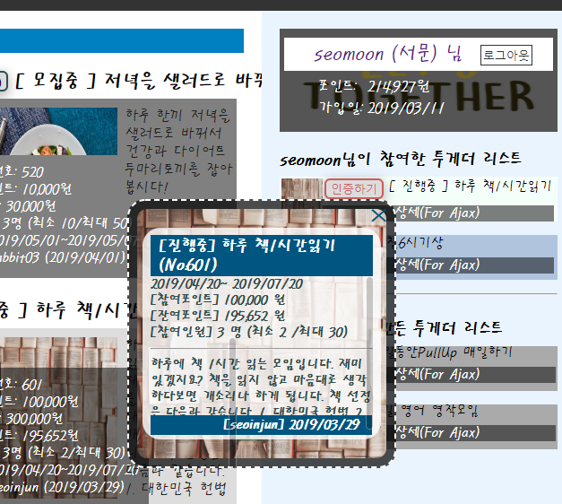
[화면설명서] 간단 투게더 정보 보기(Ajax) |  |  | 작성자: 박성인
 | 화면설명 | 오른쪽 사이드 (모바일에서는 하단) | Xxx님이 참여한 투게더 리스트를 클릭하면 투게더에 대한 간력 정보가 뜬다. 모바일이든 PC든 클릭한 그 위치에서 창이 뜨도록 하였다.
 | 화면구동법 |  | Xxx님이 참여한 투게더 리스트 중 [상세]라고 되어 있는 부분을 클릭.
 | 관련테이블 | SELECT | Together Member Join
 |  | UPDATE | -
 |  | INSERT | -
 |  | DELETE | -
화면설명서

Slide 23
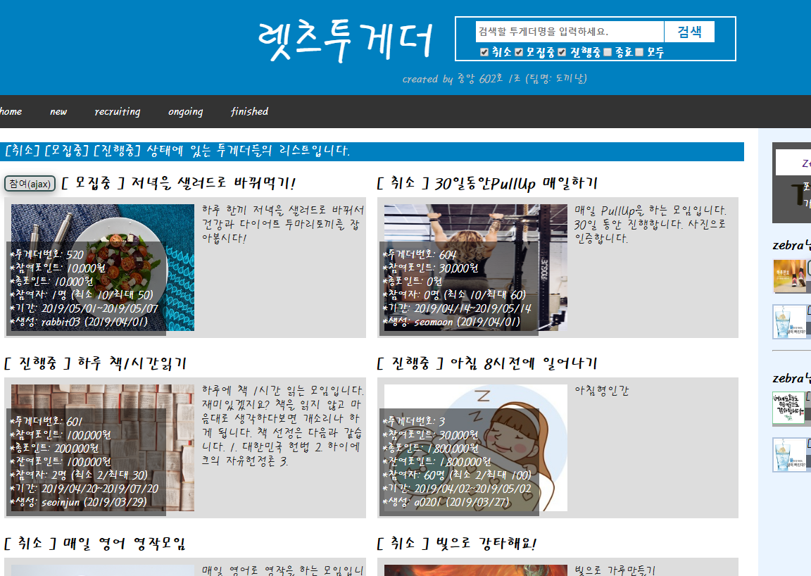
[화면설명서] 검색화면 |  |  | 작성자: 박성인
 | 화면설명 | 헤더 | 검색어를 넣거나 넣지 않을 수 있으며 상태를 원하는 만큼 체크 할 수 있다. [모두]를 선택하면 자동으로 모든 상태가 체크되며, 모든 상태가 체크된 상태에서 어느 한 상태의 체크를 해제하면 [모두]에 대한 체크가 자동으로 해제된다.
 |  | 본문 | 검색어를 넣지 않으면 해당 상태에 있는 투게더를 모두 검색한다. 검색어를 넣으면 해당 검색어를 포함하고 해당 상태에 있는 투게더를 모두 검색한다. 검색어를 넣고, 상태를 하나도 체크하지 않으면 해당 단어를 가진 투게더를 모두 검색한다.
 | 화면구동법 |  | 화면 상단의 검색창은 항상 떠 있다. 언제라도 검색어를 넣거나 상태를 체크해서 검색버튼을 누르면 검색결과가 본문에 나온다.
 | 관련테이블 | SELECT | Together
 |  | UPDATE | -
 |  | INSERT | -
 |  | DELETE | -
화면설명서

Slide 24
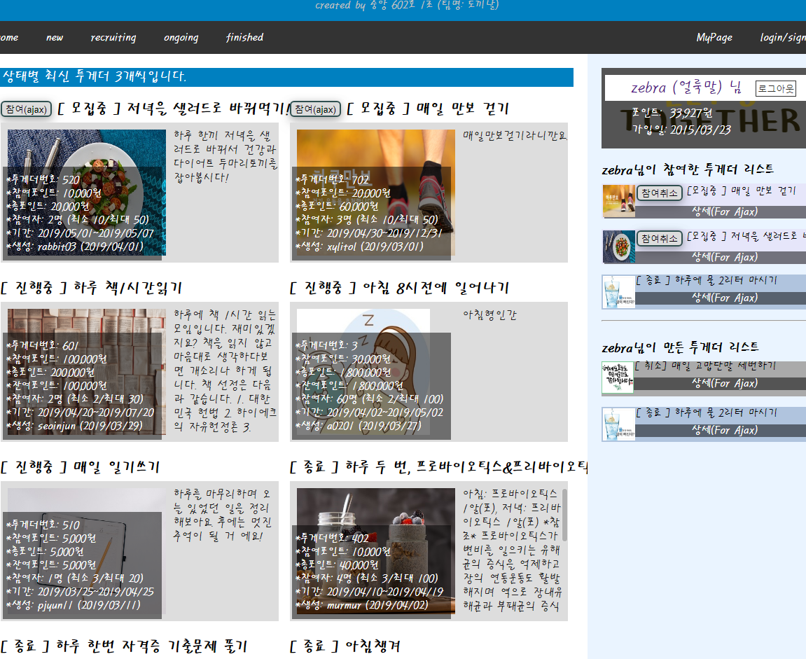
[화면설명서] 참여하기/참여취소(Ajax) |  |  | 작성자: 박성인
 | 화면설명 | 본문 | 모집 중인 투게더에는 [참여]버튼이 나타난다. 그 버튼을 누르면 [참여하기]가 완료되고 오른쪽 사이드 [내가 참여한 투게더 리스트]에 나타나게 된다.
 |  | 오른쪽 사이드(모바일에서는 하단) | [참여취소]가 가능한 투게더에 나타나는 [참여취소] 버튼을 누르면 참여취소 처리 및 [내가 참여한 투게더 리스트]에서 사라진다.
 | 화면구동법 |  | 상동
 | 비즈니스 로직 | 투게더.최대인원>투게더.참여인원 | true ->참여 허용 false-> 참여 불가.​
 |  | 투게더.참여포인트 > 본인.열정포인트 | 참여불가 -포인트를 추가 충전 하거나, -다른투게더 참여를 취소해서 본인 포인트를 늘여야 함. (주의:참여취소는 투게더.상태가 "모집중"일 때만 가능)
 |  | 참여허용 | -회원.열정포인트에서 투게더.참여포인트만큼 차감 업데이트. -투게더.참여인원++ 업데이트 -참여 테이블에 한 row insert.
 | 관련테이블 | SELECT | -
 |  | UPDATE | Together, Member
 |  | INSERT | Join
 |  | DELETE | -
화면설명서

Slide 25
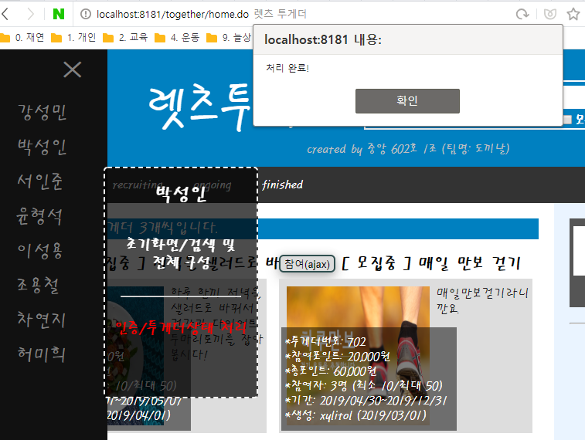
[화면설명서] 인증처리/투게더상태 처리 (Ajax) |  |  | 작성자: 박성인
 | 화면설명 | 오른쪽 사이드(모바일에서는 하단) | 인증처리를 한다. 투게더 상태 처리를 한다. 실제론 서버에서 계속 돌아가야 하나 프로젝트 특성 상, 숨겨진 메뉴를 클릭하면 그때 인증및 투게더 상태 처리 프로세스를 진행하도록 하였다. 이 메뉴는 실제 운영 중에도 클릭 할 수 있다. 어느 시점에 처리하여도 문제없이 처리되도록 하였다.
 | 화면구동법 |  | 이 메뉴는 사이바 메뉴를 띄우고 [박성인] 하단의 [인증/투게더상태 처리]를 클릭.
 | 비즈니스 로직 | 인증처리 | -인증테이블을 읽어 -인증.날짜가 (작업정보.처리한날짜+1일) ~ 어제까지인 Row들에 대해 하루치 보상포인트를 나누어 준다. -참여.보상포인트 += 하루치 보상포인트 -회원.열정포인트 += SUM(본인이 인증한 투게더 하루치 보상포인트들) -투게더.총잔여포인트 -= SUM(지불한 하루치 보상포인트) -(작업정보.최종처리일자,작업정보.작업일) = (어제, 오늘)
 |  | 투게더의 상태 처리 | [모집중->진행중 or 취소] -투게더.상태 = 모집중 이고 -투게더.시작일 <= 오늘 이고 -투게더.최소인원 > 투게더.참여인원 이면 취소 +투게더.상태를 취소 && 투게더.참여인원을 0으로 업데이트 +회원.열정포인트 += 투게더.참여포인트 +참여 테이블에서 Row 삭제 -투게더.최소인원 <= 투게더.참여인원 이면 진행중 +투게더.상태를 진행중 && 투게더.총잔여포인트 = 참여포인트X참여인원 으로 업데이트. [진행중->종료] -투게더.상태 = 진행중 이고 -투게더.종료일 < 오늘 이면 +참여.보상포인트 += 종료보상포인트 +회원.열정포인트 += 종료보상포인트 +투게더.상태 = 종료 & 투게더.총잔여포인트 = 0 으로 업데이트​
 | 관련테이블 | SELECT | -
 |  | UPDATE | Together, Member, Join, Operinfo
 |  | INSERT | Join
 |  | DELETE | -
화면설명서

Slide 26
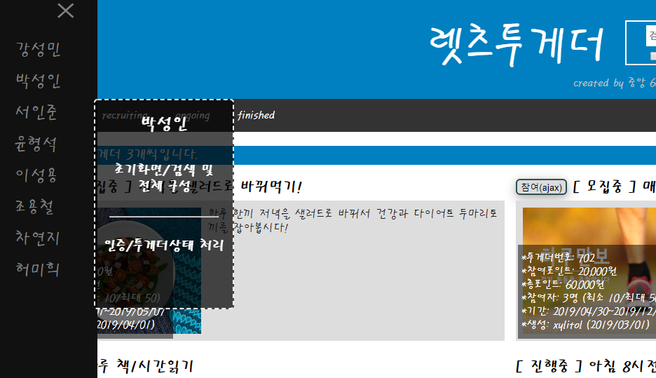
[화면설명서] 왼쪽사이드바 메뉴 |  |  | 작성자: 박성인
 | 화면설명 | 본문 | 상단의 개발자 정보 혹은 하단의 개발자 정보를 클릭하면 왼쪽 사이드 바가 나타난다. 개발자의 이스트 에그 라고나 할까? ㅋ
 |  | 사이바메뉴 | X를 누르면 닫힌다. 사람이름을 누르면 각자 개발한 부분이 적혀있다.
 | 화면구동법 |  | *상단의 [Create by 중앙…] 부분 클릭 *하단의 [중앙 602호 1조…]부분클릭
 | 비즈니스 로직
 | 관련테이블 | SELECT | -
 |  | UPDATE | -
 |  | INSERT | -
 |  | DELETE | -
화면설명서

Slide 27
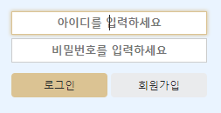
[화면설명서] 로그인화면 |  |  | 작성자:강성민
 | 화면 설명 | 아이디 | 아이디 입력. 로그인 폼 생성시, 오토포커스.
 |  | 비밀번호 | - 비밀번호 입력.
 |  | 로그인 | 로그인 버튼. 클릭 시, 해당 이벤트 발생. 아이디나 비밀번호 미 입력 시, 경고 팝업. 아이디와 비밀번호 미 일치 시, 비밀번호 칸 초기화 및 알림 텍스트 표시 아이디와 비밀번호 일치 시, 로그인 성공 후, 홈 화면으로 돌아감.
 |  | 회원가입 | - 회원가입 버튼. 클릭 시, 회원 가입화면으로 이동.
 | 화면구동법 |  | - 메뉴의 login/signup을 누른다
 | 관련 테이블 | SELECT | Member
 |  | UPDATE | -
 |  | INSERT | -
 |  | DELETE | -
화면설명서

Slide 28
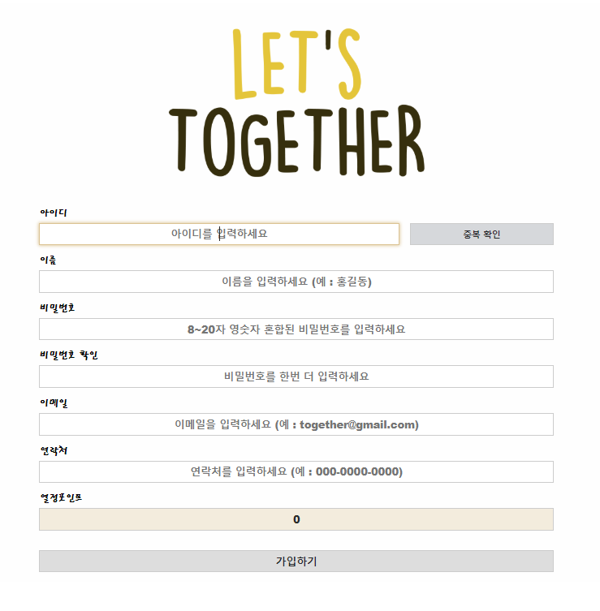
[화면설명서] 회원가입화면 |  |  |  | 작성자:강성민
 | 화면 설명 | 아이디 |  | -아이디 입력 칸 -화면생성시, 입력 칸에 오토 포커싱.
 |  | 중복확인 |  | -아이디의 중복을 확인하는 버튼. -아이디가 4자 이하일 경우, 경고 팝업. -아이디가 사용가능 할 경우, 사용가능 표시 -아이디가 사용불가능 할 경우, 사용불가 표시
 |  | 이름 |  | -이름 입력 칸 -이름이 한자리 일 경우, 경고 팝업.
 |  | 비밀번호 |  | -비밀번호 입력 칸 -8~20자의 영숫자 혼합된 형식이 아닐 경우, 경고 팝업.
 |  | 비밀번호 확인 |  | -비밀번호 재입력칸 -비밀번호와 같지 않을 경우, 비밀번호&비밀번호 재입력칸의 초기화
 |  | 이메일 |  | -이메일을 입력하는 칸 -이메일 형식이 아닐 경우, 경고 팝업
 |  | 연락처 |  | -연락처를 입력하는 칸
 |  | 열정포인트 |  | -열정 포인트 입력 칸 -기본으로 0이며, 수동으로 입력 가능함. -숫자가 아닐 경우 경고 팝업
 |  | 가입하기 |  | -연락처를 제외한 다른 항목이 채워지지 않으면 경고 팝업 -아이디 중복확인 버튼이 사용가능으로 되어있지 않으면 중복확인을 요하는 창 팝업 -요구된 필드가 채워지고 아이디 사용가능 하면 가입진행. 진행 후 로그인 상태로 홈 화면으로 이동
 | 화면 구동법 |  |  | 로그인 화면의 회원가입 버튼을 클릭한다.
 | 관련테이블 |  | SELECT | Member
 |  |  | UPDATE | -
 |  |  | INSERT | Member
 |  |  | DELETE
화면설명서

Slide 29
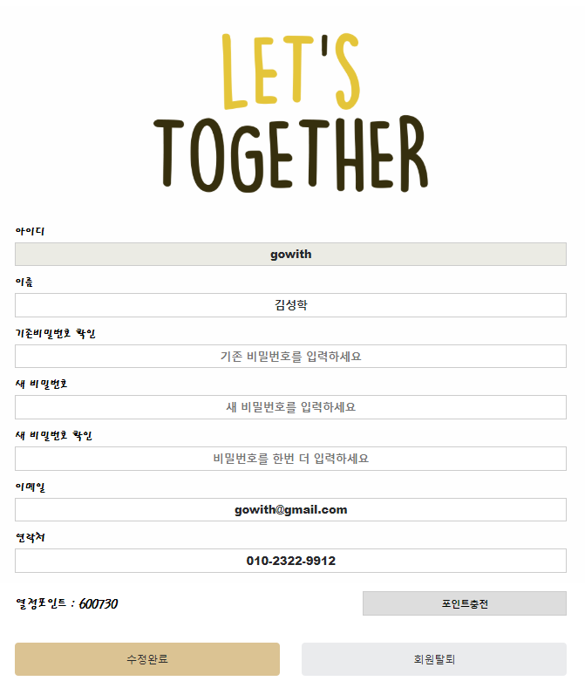
[화면설명서] 회원정보수정화면 |  |  |  | 작성자:강성민
 | 화면설명 | 아이디 |  | -아이디는 수정 불가능
 |  | 이름 |  | -이름 입력칸 -이름이 한자리 일 경우, 경고창 팝업.
 |  | 기존비밀번호확인 |  | -정보수정을 위한 기존 비밀번호 입력칸. 미 일치시, 정보수정 초기화면으로 초기화
 |  | 새 비밀번호 |  | -새 비밀번호 입력칸. 비밀번호 형식에 맞지 않을 경우, 경고 팝업.
 |  | 새 비밀번호 확인 |  | -새 비밀번호 확인 입력칸 새 비밀번호와 일치하지 않을 경우, 경고 팝업 후 새 비밀번호와 확인 칸의 초기화
 |  | 이메일 |  | -이메일을 입력하는 칸 -이메일 형식에 맞지 않을 경우, 경고 팝업.
 |  | 연락처 |  | -연락처를 입력하는 칸
 |  | 열정포인트 |  | -현재 보유 열정 포인트 표시
 |  | 포인트 충전 |  | -열정포인트 충전 화면으로 연결
 |  | 수정완료 |  | -기존 번호와 일치하면 수정된 정보로 재 로그인 -로그인 후, 홈화면으로 이동
 |  | 회원탈퇴 |  | -회원탈퇴 화면으로 연결
 | 화면구동법 |  |  | 로그인 후 나타나는 수정 버튼 클릭시 생성
 | 관련테이블 |  | SELECT | -
 |  |  | UPDATE | Member
 |  |  | INSERT | -
 |  |  | DELETE | -
화면설명서

Slide 30
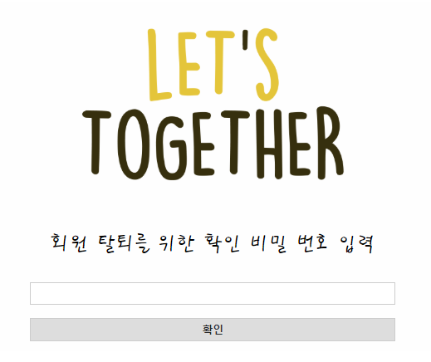
[화면설명서] 회원탈퇴화면 |  |  | 작성자:강성민
 | 화면설명 | 비밀번호 입력 | -회원탈퇴를 위한 비밀번호 입력
 |  | 확인 | -비밀번호 일치시, 회원정보 삭제 -삭제 후, 로그아웃 처리 -로그아웃 처리 후, 홈화면 이동.
 | 화면구동법 |  | -정보수정에서 회원탈퇴 버튼 클릭시
 | 관련테이블 | SELECT | -
 |  | UPDATE | -
 |  | INSERT | -
 |  | DELETE | Member
화면설명서

Slide 31
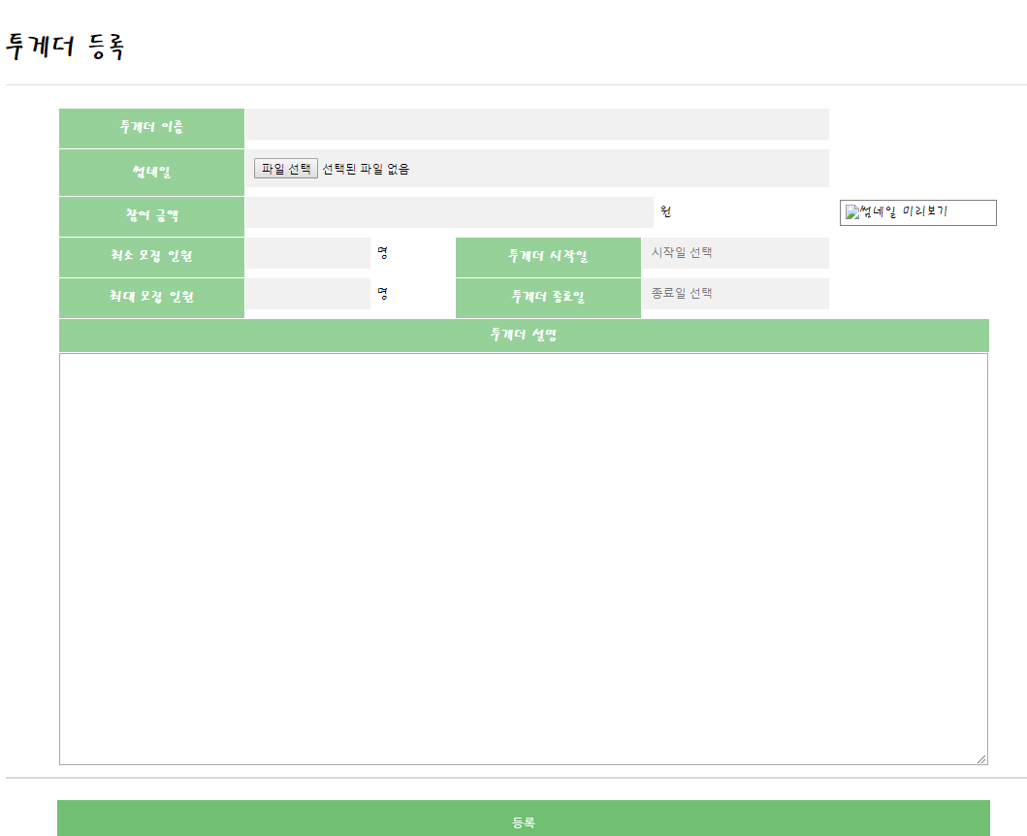
[화면설명서] 투게더 등록 화면 |  |  | 작성자 : 이성용
 | 화면설명 | 투게더 이름 | - 투게더의 제목입력. 100자 제한
 |  | 썸네일 | 투게더가 등록됐을 시 목록에서 보여줄 이미지 등록 파일 선택창에 jpg/jpeg/png/gif 파일만 보임 jpg/jpeg/png/gif/bmp 이외의 파일을 선택 시 경고 창 출력
 |  | 참여금액 | 투게더 참여 시 초기 지불 포인트 설정. 생성자가 보유한 포인트 이상의 값을 넣을 수 없음 최소 금액은 100원 100원 단위로 설정 가능
 |  | 최소 모집 인원 | 투게더를 진행하기 위한 최소치 설정 칸 최대 모집 인원 보다 높게 설정 불가
 |  | 최대 모집 인원 | 투게더 참여 할 인원의 최대치 설정 칸 최소 모집 인원 보다 낮게 설정 불가
 |  | 투게더 시작 일 | 투게더가 시작될 날짜 설정 jQuery에 날짜 위젯(datepicker) 사용 날짜를 달력의 날짜 클릭이 아닌 직접입력은 불가능하게 설정 시작일은 하루 뒤의 날짜부터 설정가능 시작일은 종료일보다 늦을 수 없음
 |  | 투게더 종료 일 | 투게더가 종료될 날짜 설정 jQuery에 날짜 위젯(datepicker) 사용 날짜를 달력의 날짜 클릭이 아닌 직접입력은 불가능하게 설정 종료일은 시작일보다 늦을 수 없음
화면설명서

Slide 32
[화면설명서] 투게더 등록 화면2 |  |  | 작성자 : 이성용
 | 화면설명 | 투게더 설명 | - 투게더 설명 입력 칸 2000자 제한
 |  | 썸네일 미리 보기 | 썸네일 이미지 선택 시 이미지가 보여짐
 |  | 등록 버튼 | 등록 성공 시 내가 만든 투게더 리스트 페이지로 이동 썸네일, 투게더 설명을 제외한 나머지 입력칸을 채우지 않을 경우 경고 메시지 또는 경고창 출력, 페이지가 이동되지 않음 등록 실패 시 경고창 출력, 썸네일, 투게더 시작/종료 일을 제외한 입력했던 값을 초기화 하지 않음,, 페이지 이동 없음
 | 화면 구동법 |  | 썸네일, 투게더 설명을 제외한 모든 입력 칸은 필수로 입력 후 등록 버튼 클릭
 | 관련 테이블 | INSERT | Together
 |  |  | Join
 |  | UPDATE | Member
 |  | SELECT | -
 |  | DELETE | -
화면설명서

Slide 33
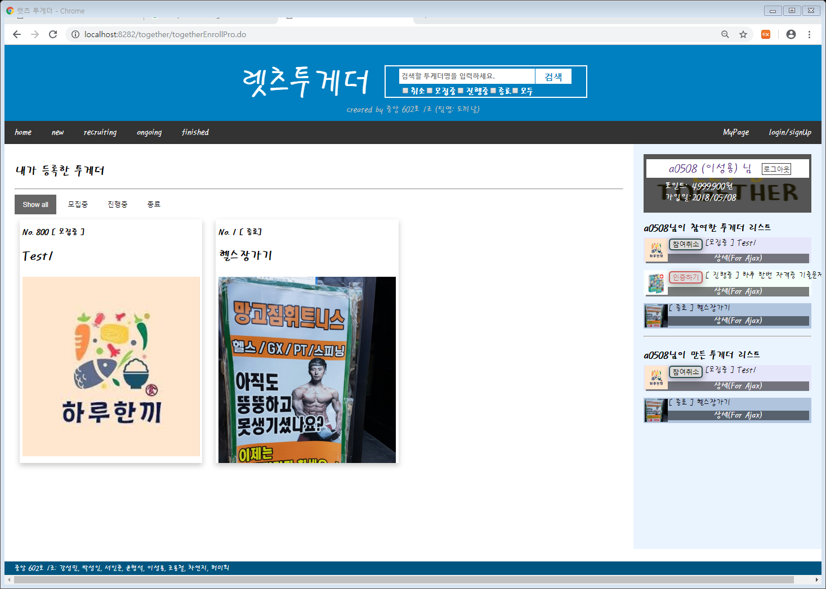
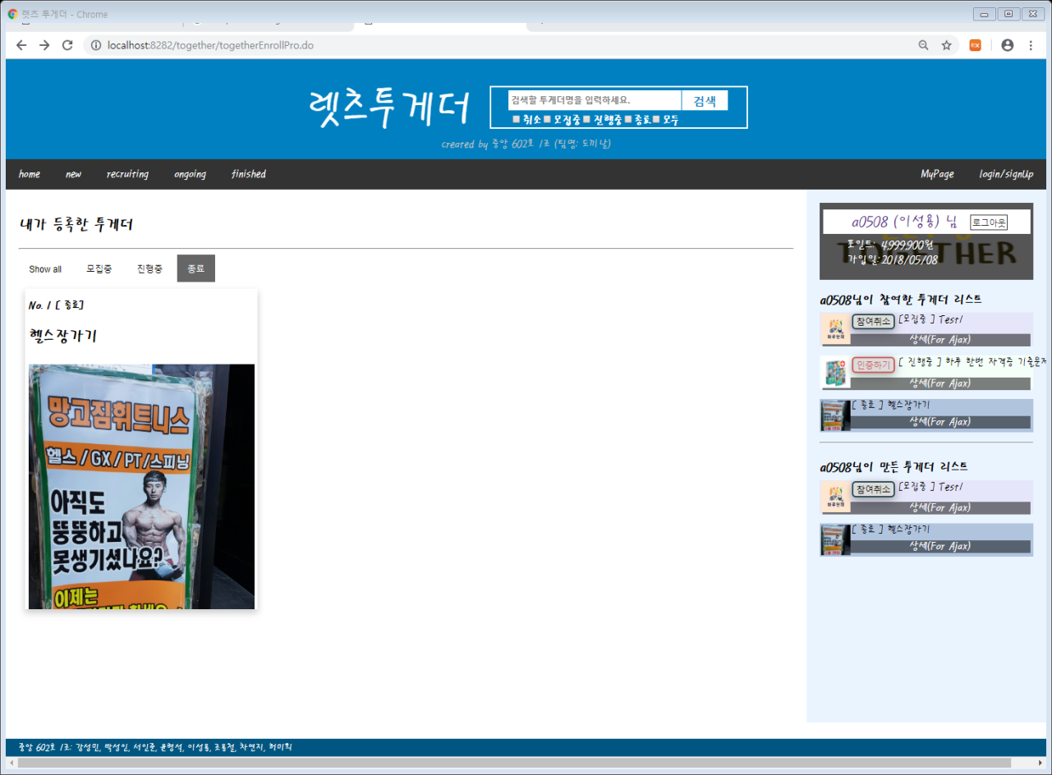
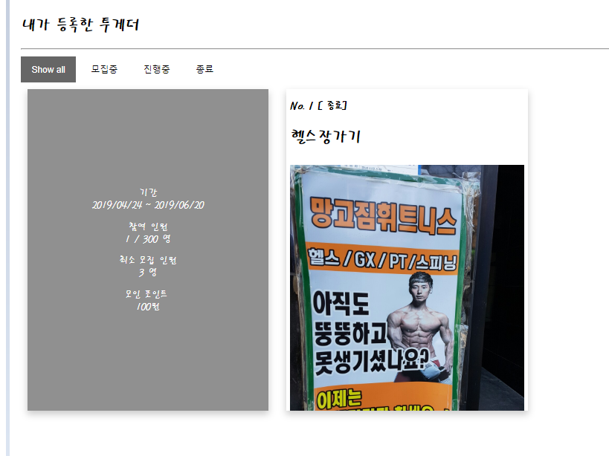
[화면설명서] 내가 등록한 투게더 화면 |  |  | 작성자 : 이성용
 | 화면설명 | 상태 버튼 (Show all, 모집중, 진행중, 종료) | 내가 만든 투게더 중 상태별로 화면 에 나타내 주기 위한 버튼 각 버튼은 클릭 시 기존에 선택 표시 돼있던 배경색(회색)을 없애고 새로 클릭된 버튼에 배경색(회색)으로 선택표시 각 버튼 클릭 시 버튼 아래 내가 만든 투게더 중 상태에 맞는 투게더가 나열됨
 |  | 메인 | 상태에 맞는 투게더가 화면에 뿌려짐 투게더 썸네일에 마우스 오버 시 투게더의 간략한 정보가 오버레이 됨 투게더 썸네일을 클릭하면 각 투게더의 상세화면으로 이동 됨
 | 화면 구동법 |  | 버튼 클릭으로 원하는 상태 별로 필터링된 투게더 리스트를 볼 수 있다. 투게더에 마우스 오버 시 간단한 설명이 오버레이 된다. 클릭 시 상세페이지로 이동된다.
 | 관련테이블 | SELECT | Together
 |  | INSERT | -
 |  | UPDATE | -
 |  | DELETE | -
화면설명서

Slide 34
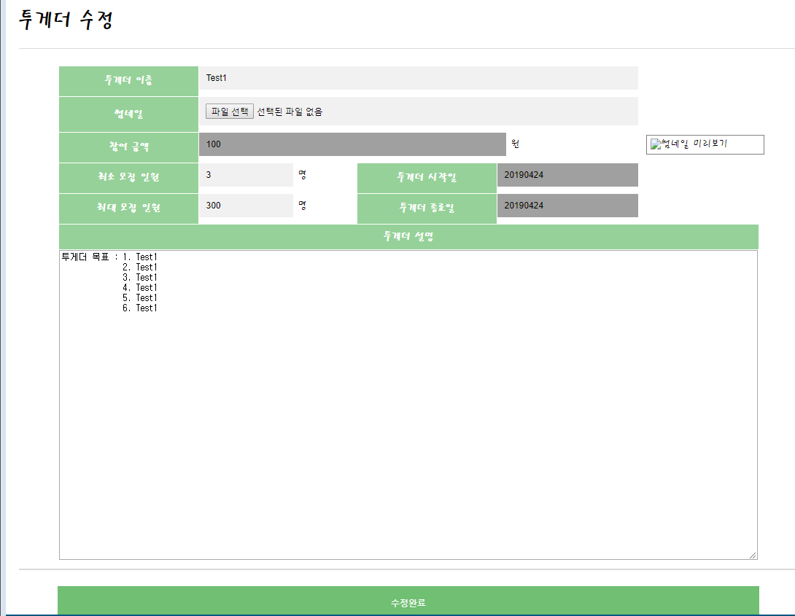
[화면설명서] 투게더 수정 화면 |  |  | 작성자 : 이성용
 | 화면 설명 | 메인 | 각 입력 칸은 수정할 투게더의 정보를 받아 와 초기값으로 설정 (썸네일 제외) 참여금액, 투게더 시작일, 투게더 종료일은 수정 불가, 배경색을 회색으로 처리하여 표시
 |  | 투게더 이름 | - 투게더의 제목입력. 100자 제한
 |  | 썸네일 | 투게더가 등록됐을 시 목록에서 보여줄 이미지 등록 파일 선택창에 jpg/jpeg/png/gif 파일만 보임 jpg/jpeg/png/gif/bmp 이외의 파일을 선택 시 경고 창 출력
 |  | 최소 모집 인원 | 투게더를 진행하기 위한 최소치 설정 칸 최대 모집 인원 보다 높게 설정 불가
 |  | 최대 모집 인원 | 투게더 참여 할 인원의 최대치 설정 칸 최소 모집 인원 보다 낮게 설정 불가
화면설명서

Slide 35
[화면설명서] 투게더 수정 화면2 |  |  | 작성자 : 이성용
 | 화면설명 | 투게더 설명 | - 투게더 제목 입력 칸 2000자 제한
 |  | 썸네일 미리 보기 | 썸네일 이미지 선택 시 이미지가 보여짐
 |  | 수정 완료 버튼 | - 수정 성공 시 내가 만든 투게더 리스트 페이지로 이동 썸네일, 투게더 설명을 제외한 나머지 입력칸을 채우지 않을 경우 경고 메시지 또는 경고창 출력, 페이지가 이동되지 않음 수정 실패 시 경고창 출력, 썸네일, 투게더 시작/종료 일을 제외한 입력했던 값을 초기화 하지 않음, 페이지 이동 없음
 | 화면 구동법 |  | 썸네일, 투게더 설명을 제외한 모든 입력 칸은 필수로 입력 후 등록 버튼 클릭
 | 관련 테이블 | INSERT | Together
 |  |  | Join
 |  | UPDATE | Member
 |  | SELECT | -
 |  | DELETE | -
화면설명서

Slide 36
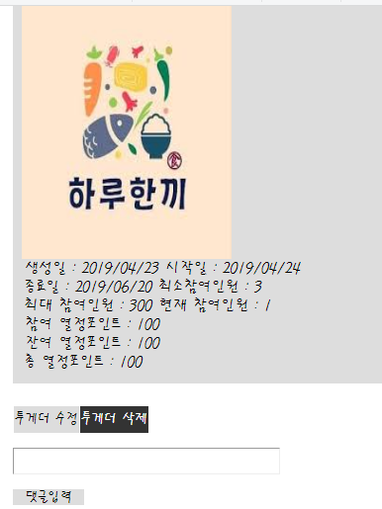
[화면설명서] 상세 페이지 (투게더 수정 및 삭제) |  |  | 작성자 : 이성용
 | 화면설명 | 투게더 삭제 버튼 | 클릭 시 투게더 삭제 된다 투게더 생성자 본인이 아니거나 모집중 또는 취소 상태가 아니면 버튼이 숨겨지며 삭제가 불가능하다.
 |  | 투게더 수정 버튼 | 클릭 시 투게더 수정 페이지로 이동 된다 투게더 생성자 본인이 아니거나 모집중 상태가 아니면 버튼이 숨겨지며 수정이 불가능하다. 투게더 삭제 성공 시 삭제 성공했다는 메시지가 뜨고 내가 만든 투게더 화면으로 이동된다.
 | 화면 구동법 |  | 투게더 수정 버튼을 누르면 수정 페이지로 이동된다. 투게더 삭제 버튼을 누르면 투게 가 삭제된다.
 | 관련 테이블 | INSERT
 |  | UPDATE | Member
 |  | SELECT | Together
 |  | DELETE | Together
 |  |  | Join
화면설명서

Slide 37
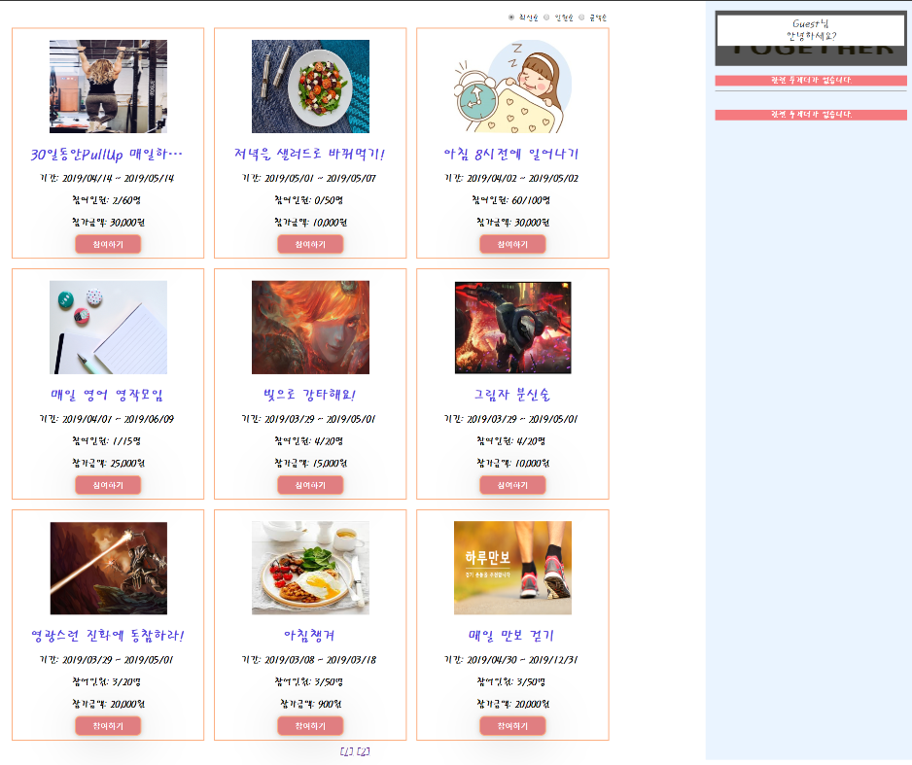
[화면설명서] 모집중 화면 |  |  | 작성자: 윤형석
 | 화면설명 | 모집중 투게더 | 현재 모집중인 투게더를 보여 줌. (1 페이지당 9개씩) 클릭 시 해당 투게더 상세페이지로 이동.
 |  | 정렬 버튼 | 상단 우측에 자리하고 있으며 해당 조건으로 정렬 가능.
 |  | 페이지 넘버 | 다음 페이지로 이동
 | 화면구동법 |  | 메인화면 상단바에서 ‘recruiting’버튼 클릭
 | 관련테이블 | SELECT | Together
 |  | UPDATE | -
 |  | INSERT | -
 |  | DELETE | -
화면설명서

Slide 38
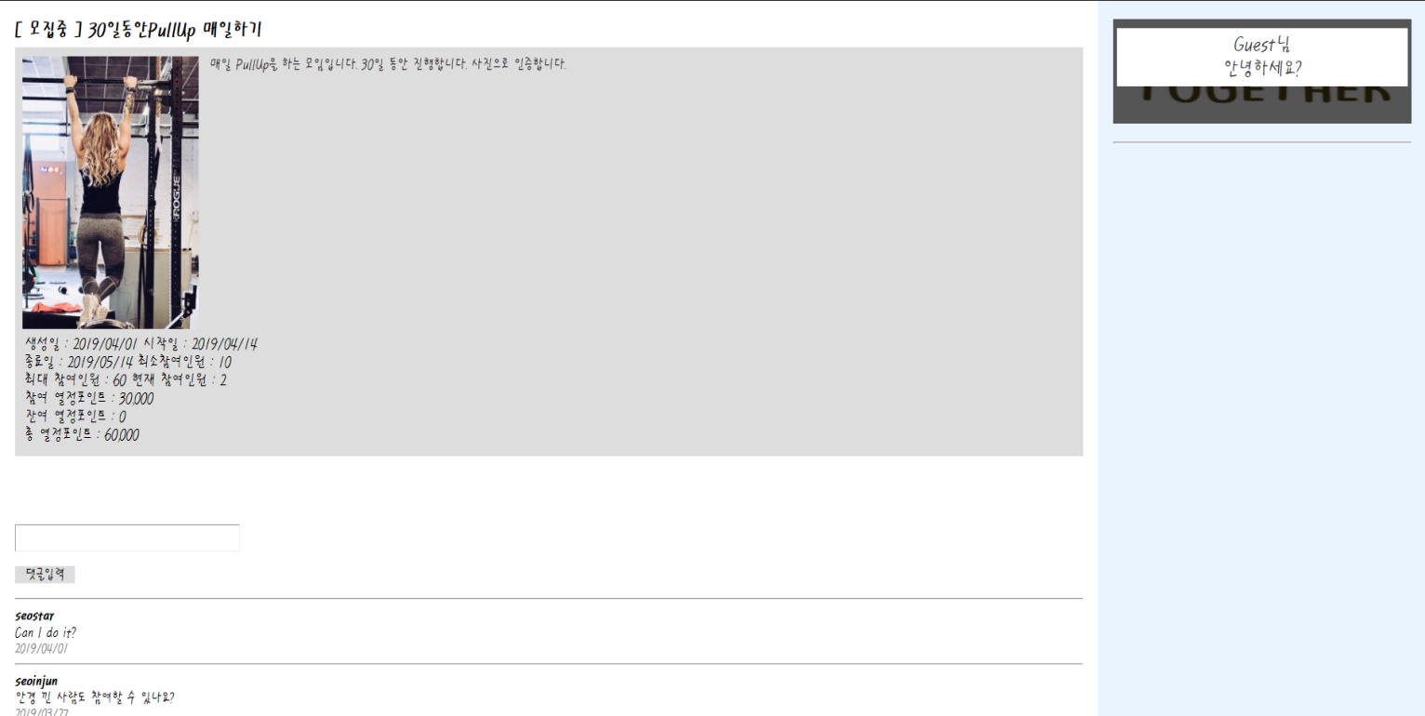
[화면설명서] 모집중 투게더 |  |  | 작성자: 윤형석
 | 화면설명 | 모집중 투게더 | 1. 모집중인 투게더의 기본 정보 제공. 등록 이미지 제목 모집 일시 현재 참여인원 참가비용 2. 클릭 시 상세페이지로의 이동 3. 참여버튼 클릭 시 원하는 투게더에 참여. (사용자 상태에 따라 팝업 창 뜸)
 | 화면구동법 |  | 자신이 원하는 투게더를 클릭
 | 관련테이블 | SELECT | Together
 |  | UPDATE | -
 |  | INSERT | -
 |  | DELETE | -
화면설명서

Slide 39
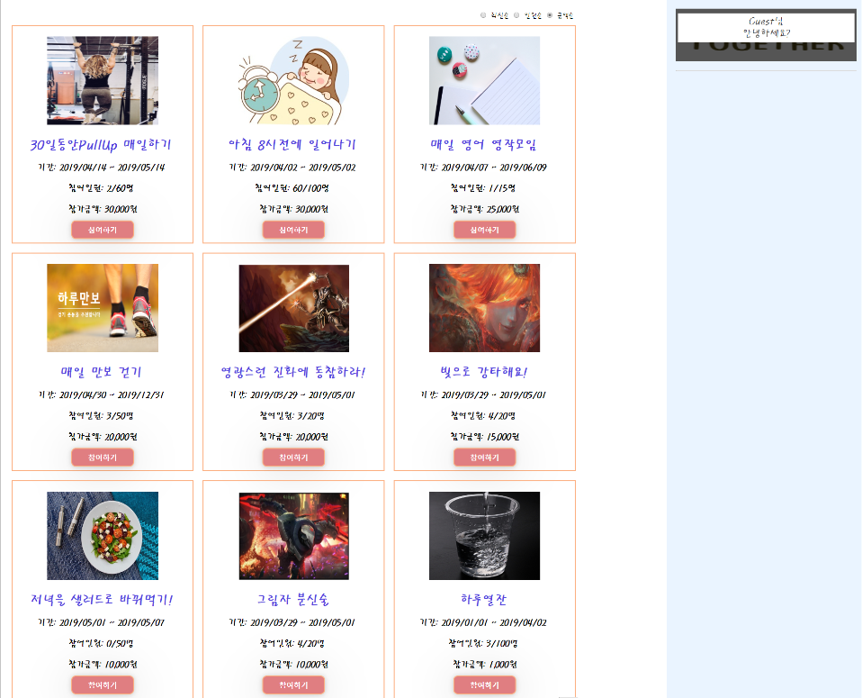
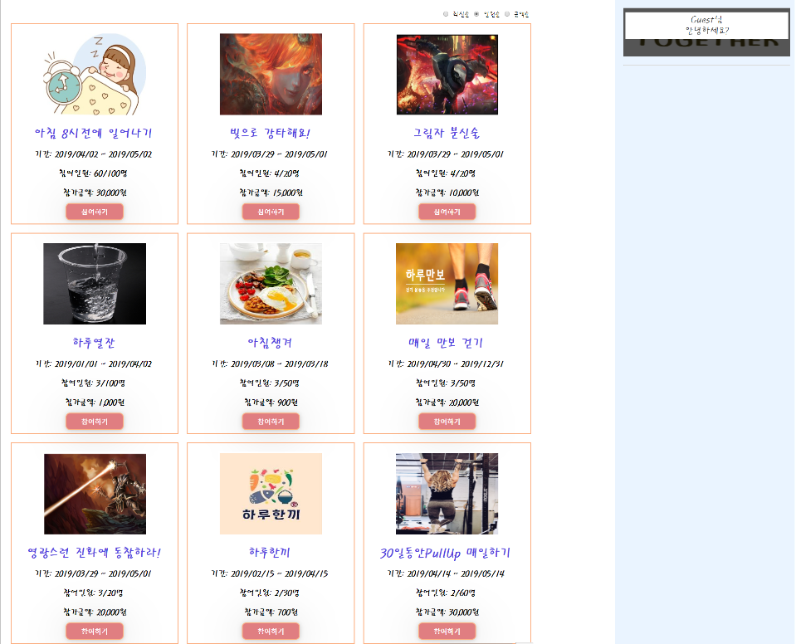
[화면설명서] 정렬 버튼 |  |  | 작성자: 윤형석
 | 화면설명 | 정렬버튼 | 해당 조건으로 투게더 정렬. 최신 순 인원 순 참가금액 순 기본으로 최신 순으로 정렬되어 있음.
 | 화면구동법 |  | 원하는 정렬 버튼 클릭.
 | 관련테이블 | SELECT | Together
 |  | UPDATE | -
 |  | INSERT | -
 |  | DELETE | -
화면설명서

Slide 40
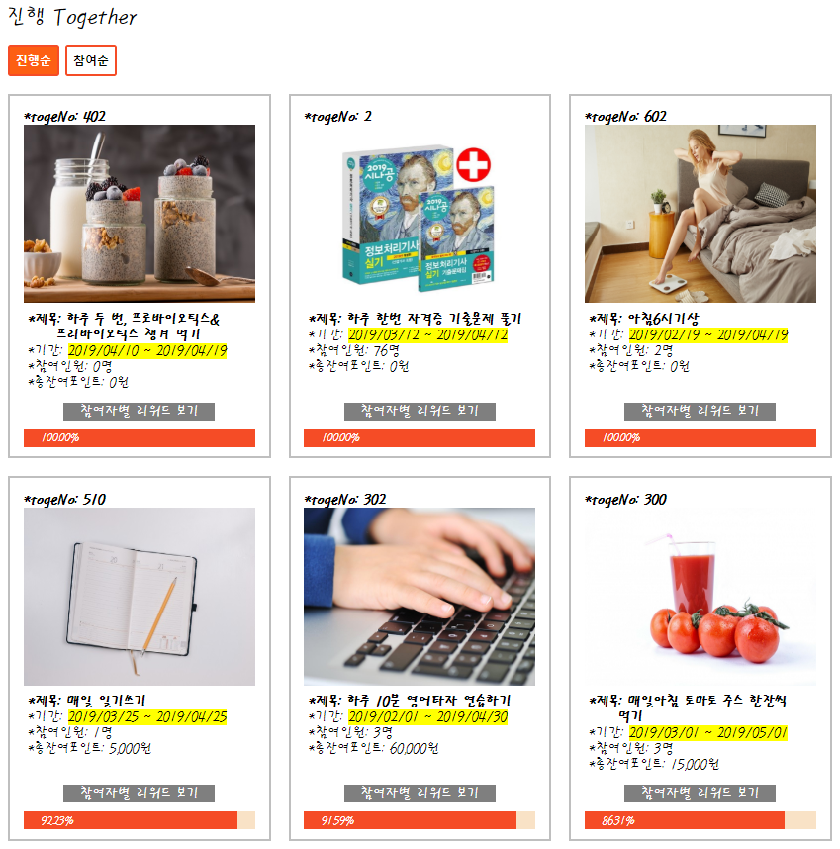
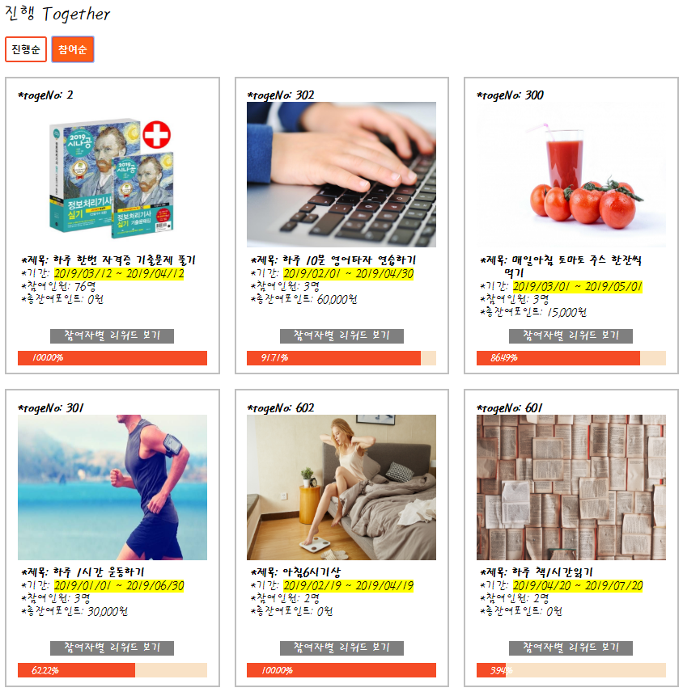
[화면설명서] 진행 투게더 |  |  | 작성자:허미희
 | 화면 설명 | 진행 투게더 | 투게더 진행 기간 기준으로 현재 진행 중인 투게더에 대한 조회 화면
 |  | 기준 별 정렬 | 진행 투게더의 진행률, 참여율 순으로 리스트를 정렬하는 Button 생성.
 |  | 본문 | 진행 순, 참여 순으로 아래 투게더의 리스트가 변함 * 내림차순 정렬 * 진행률 관련 상태바도 추가.
 | 화면 구동 방법 |  | 1. 홈페이지 메인 화면에서 2. Ongoing 버튼을 눌러 3. 진행 순, 참여 순 별로 선택해서 원하는 정렬 기준의 버튼 클릭 BUTTON 구동 : Ajax
 | 관련 테이블 | SELECT | Together Join
 |  | UPDATE | -
 |  | INSERT | -
 |  | DELETE | -
화면설명서

Slide 41
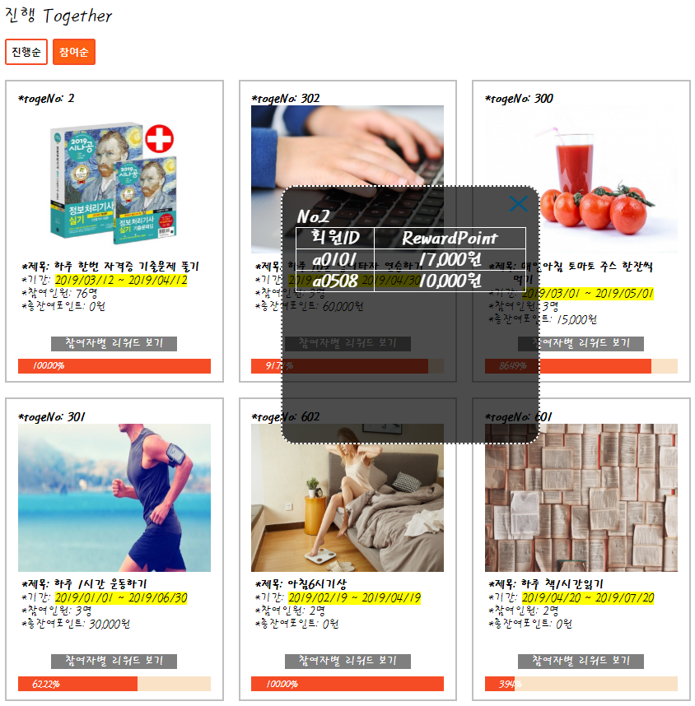
[화면설명서] 진행 투게더/참여자 별 리워드 보기 |  |  | 작성자:허미희
 | 화면 설명 | 본문 | 진행 중인 투게더의 참여자 별 리워드(투게더에서 계속 업데이트 되어져 받게 되는 보상 포인트)를 화면 전환 없이 해당 페이지에서 보여줌
 | 화면 구동 방법 |  | 1. 참여자 별 리워드 보기 버튼 클릭. 2. X 표시 누르면 화면 닫기. BUTTON 구동 : Ajax
 | 관련 테이블 | SELECT | Together
 |  | UPDATE | -
 |  | INSERT | -
 |  | DELETE | -
화면설명서

Slide 42
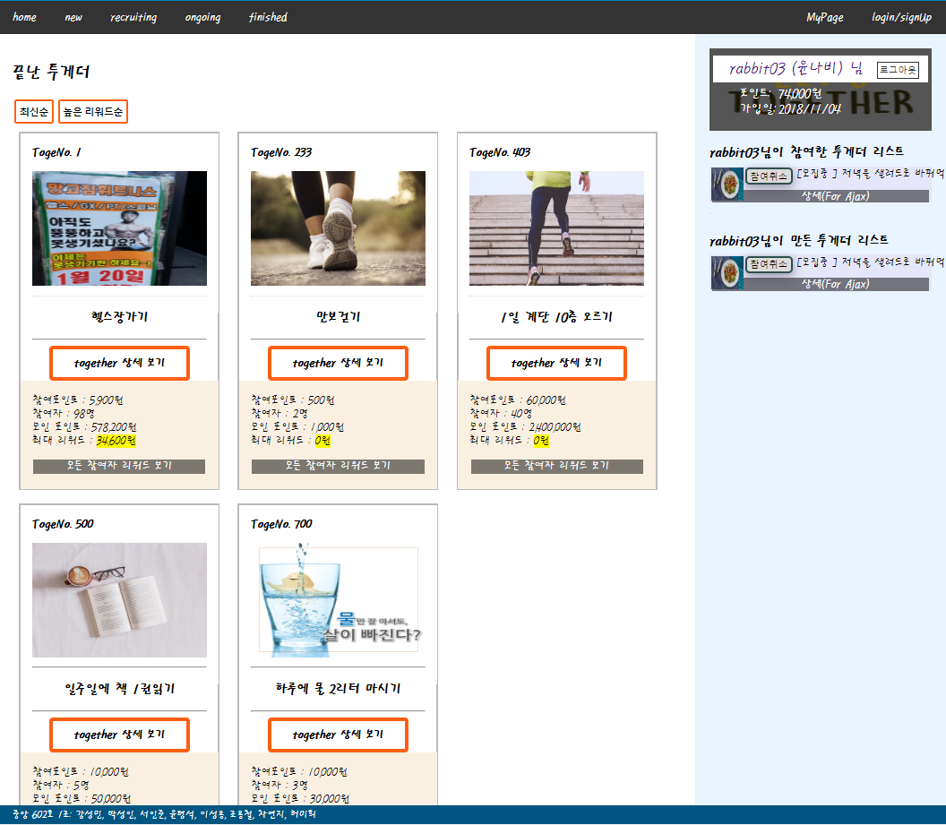
[화면설명서] 끝난 투게더 목록 |  |  | 작성자 : 차연지
 | 화면 설명 | 끝난 투게더 | 현재 기준 프로젝트의 기간이 종료된 투게더 목록을 표시한다.
 |  | 정렬 기준 | 아래 표시된 투게더 목록을 최신순 높은 리워드순 으로 정렬할 수 있다.
 |  | 끝난 투게더 정보 | 끝난 투게더 각각의 정보를 나타낸다.
 | 화면 구동법 |  | 홈 화면의 메뉴에서 ‘finished’ 선택
 | 관련 테이블 | SELECT | Together Join
 |  | UPDATE | -
 |  | INSERT | -
 |  | DELETE | -
화면설명서

Slide 43
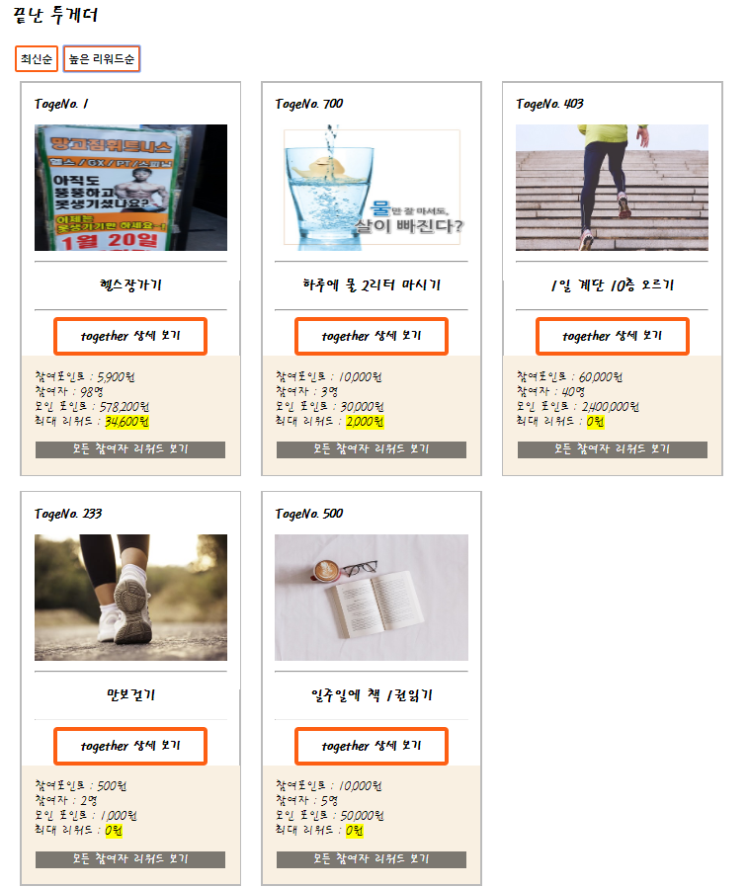
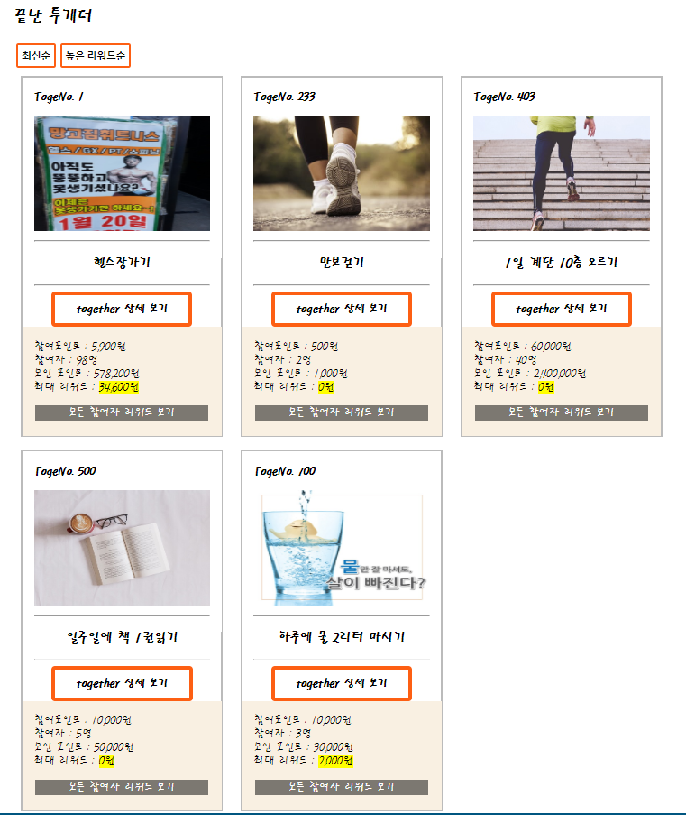
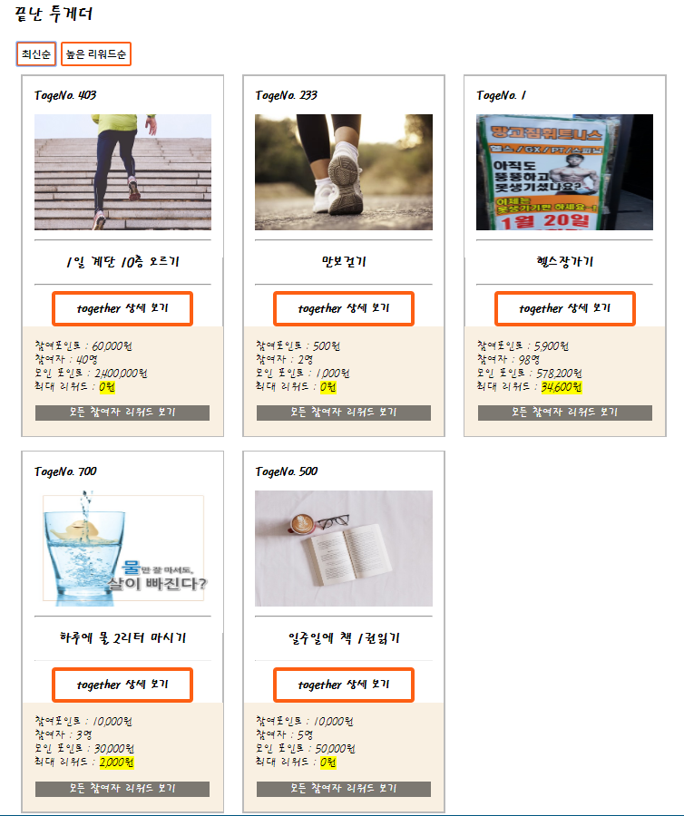
[화면설명서] 목록 정렬 |  |  | 작성자 : 차연지
 | 화면 설명 | 정렬 기준 | 최신순 : 종료일이 가장 최근인 투게더부터 높은 리워드순 : 최대 리워드를 받은 사람의 포인트가 많은 투게더부터 정렬된다.
 | 화면 구동법 |  | 원하는 정렬 기준을 선택
 | 관련 테이블 | SELECT | Together Join
 |  | UPDATE | -
 |  | INSERT | -
 |  | DELETE | -
화면설명서

Slide 44
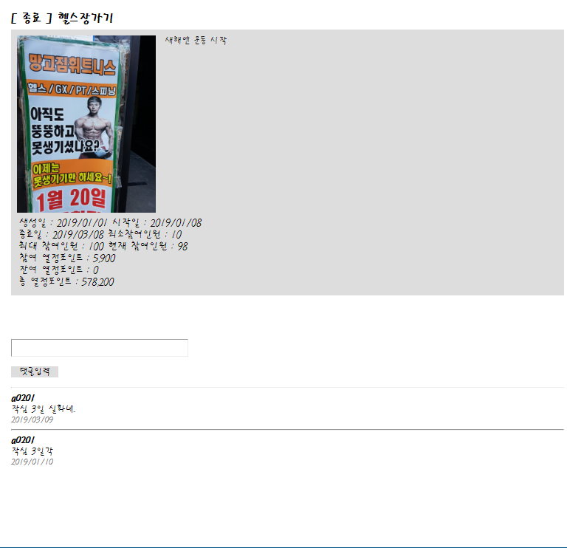
[화면설명서] 투게더 정보 상세 보기 |  |  | 작성자 : 차연지
 | 화면 설명 | 투게더 상세 정보 | 더 많은 정보를 보고싶은 투게더를 선택할 시, 선택된 투게더의 정보를 읽어 해당 투게더 상세 페이지로 이동한다.
 | 화면 구동법 |  | 끝난 투게더 목록 중에서 상세 보기를 원하는 투게더의 ‘together 상세 보기’ 선택 뒤로가기 실행시 투게더 목록으로 되돌아온다.
 | 관련 테이블 | SELECT | Together
 |  | UPDATE | -
 |  | INSERT | -
 |  | DELETE | -
화면설명서

Slide 45
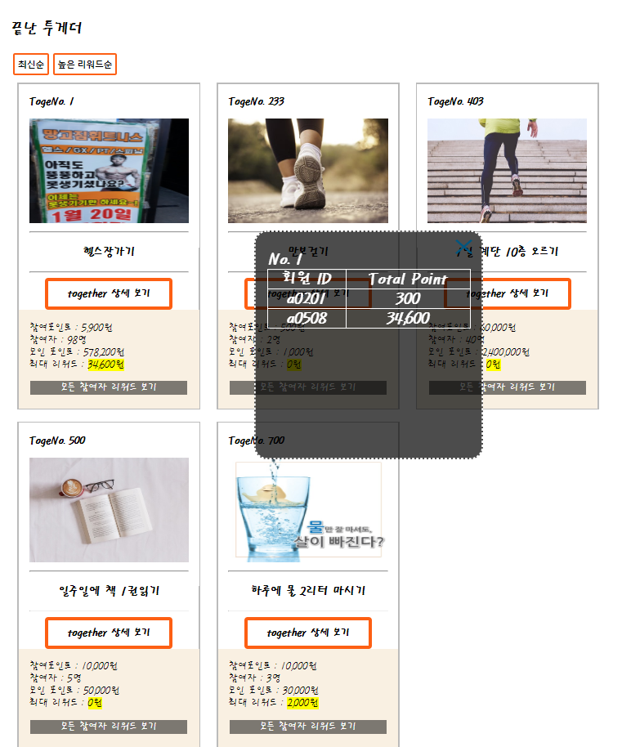
[화면설명서] 참여자별 리워드 포인트 정보 |  |  | 작성자 : 차연지
 | 화면 설명 | 리워드 포인트 보기 | 해당 투게더에 참여한 모든 사람들의 리워드 포인트를 볼 수 있는 기능. 화면 중앙에 내용이 팝업으로 띄워지며 스크롤하여도 위치는 고정되어 있다.
 | 화면 구동법 |  | 끝난 투게더 목록 중에서 원하는 투게더의 ‘모든 참여자 리워드 보기’ 선택 ‘X’ 클릭하여 종료
 | 관련 테이블 | SELECT | Together Join
 |  | UPDATE | -
 |  | INSERT | -
 |  | DELETE | -
화면설명서

Slide 46
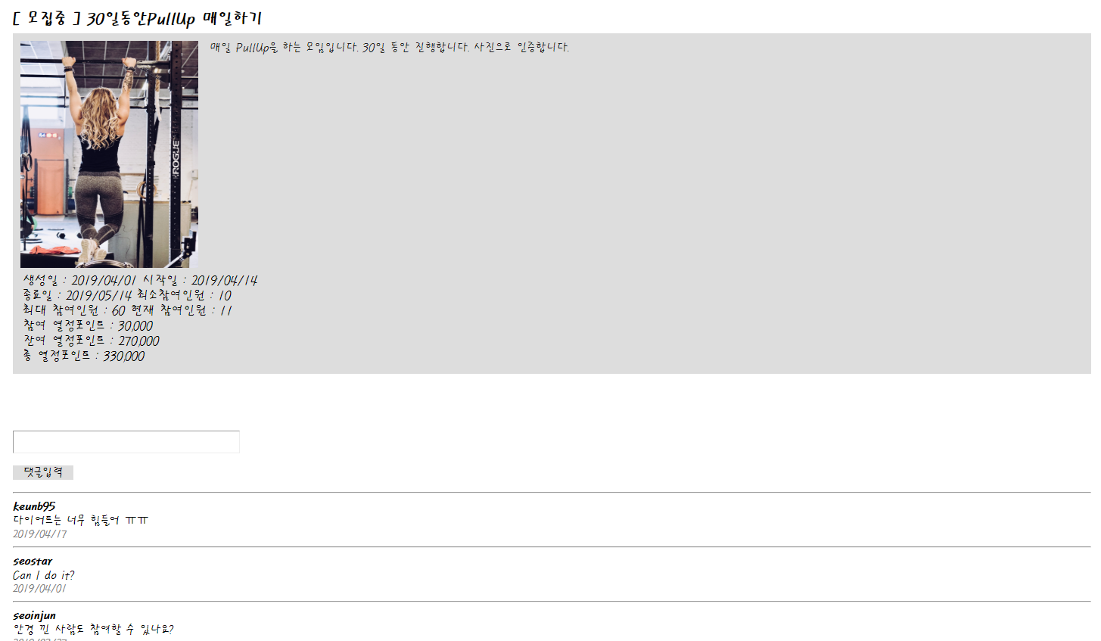
[화면설명서] Together 상세화면 |  |  | 작성자: 조용철
 | 화면설명 | 제목 | 취소, 모집중, 진행중, 종료 중 해당되는 것을 출력 해당 Together의 제목을 출력
 |  | 본문 | 해당 Together에 대한 상세 내용과 이미지, 생성일, 시작일 등 상세 정보를 출력
 |  | 하단 | 댓글작성란 1. 댓글을 입력할수 있는 Text란 이 존재 2. 입력한 댓글을 저장하기위한 입력 버튼존재 3. 기존에 있는 댓글들이 존재한다면 그에 대한 정보를 출력
 | 화면구동법 |  | 각각 “home”, “recruiting”, “ongoing”, “finished” 를 눌러 해당 Together를 선택했을때 혹은 상세보기 버튼을 클릭했을때 화면에 출력
 | 관련테이블 | SELECT | Together, Reply
 |  | UPDATE | -
 |  | INSERT | -
 |  | DELETE | -
화면설명서

Slide 47
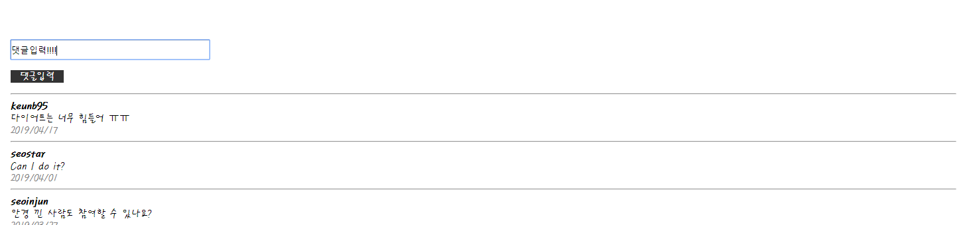
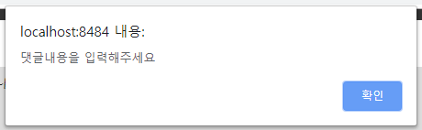
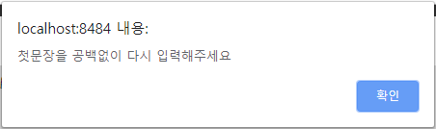

[화면설명서] 댓글 입력화면 |  |  |  | 작성자: 조용철
 | 화면설명 | 입력Text창 |  | 무분별한 댓글방지를 위해 빈칸 or 첫번째공간에 공란이 왔을경우 경고문을 띄워준다. 로그인이 된 상태에서만 작성가능. 작성자가 쓰고싶은 내용을 적는 공간
 |  | 댓글입력버튼 |  | 입력Text창의 내용을 DB에 추가 저장
 |  | 댓글출력창 |  | 해당 Together에 등록되어 있는 댓글들을 읽어와 출력
 | 화면구동법 |  |  | 입력Text창에 쓰고싶은 댓글 작성 댓글입력 버튼 클릭 3. 작성한 댓글이 등록되어 맨 위에 출력
 | 관련테이블 |  | SELECT | Reply
 |  |  | UPDATE | -
 |  |  | INSERT | Reply
 |  |  | DELETE | -
화면설명서

Slide 48


[화면설명서] 댓글 삭제화면 |  |  |  | 작성자: 조용철
 | 화면설명 | 댓글삭제버튼 |  | 로그인한 유저가 작성한 댓글에만 삭제버튼이 나타남. ‘삭제’ 버튼을 클릭하면 그에 해당하는 댓글만 삭제.
 |  | 댓글출력창 |  | 삭제된 댓글이외의 댓글들을 출력.
 | 화면구동법 |  |  | 지우고싶은 댓글의 삭제 버튼 클릭 지우고 싶은 댓글이 삭제되고 다른 댓글들 은 그대로 출력
 | 관련테이블 |  | SELECT | Reply
 |  |  | UPDATE | -
 |  |  | INSERT | -
 |  |  | DELETE | Reply
화면설명서

Slide 49




[화면설명서] 댓글 수정화면 |  |  | 작성자: 조용철
 | 화면설명 | [수정]버튼 | 로그인한 유저가 작성한 댓글에만 수정버튼이 나타남. ‘수정’ 버튼을 클릭하면 현재 댓글이 Text창에 띄워지고 문자 추가 or 문자 삭제가 가능 이때 빈 댓글이나 첫번째문자에 공란이 있어선 안됨.
 |  | [댓글수정] 버튼 | 수정하고 싶은 댓글을 작성후 버튼 클릭시 기존에 작성되었던 댓글에 내용이업데이트 되어 작성됨
 |  | [뒤로가기] 버튼 | 댓글이 수정되지 않고 초기 상세화면으로 돌아간다.
 | 화면구동법 |  | 수정하고 싶은 댓글의 [수정] 버튼 클릭 수정하고 싶은 댓글을 작성하고 [댓글수정] 버튼을 클릭 수정된 댓글이 기존에 있던 댓글란에 업데이트 되어 출력
 | 관련테이블 | SELECT | Reply
 |  | UPDATE | Reply
 |  | INSERT | -
 |  | DELETE | -
화면설명서

Slide 50


[화면설명서] MyPgae |  |  | 작성자: 서인준
 | 화면설명 | [인증하기] | 사용자가 참여를 한, 진행중인 투게더 목록을 보여줌
 |  | [~님의 투게더] | -정렬 버튼에 해당하는 투게더 목록 -초기화면에서 ‘진행중’이 기본
 |  | [회원정보 수정] | [정보 수정] 버튼 누르면, ‘회원정보 수정＇ 페이지로 이동
 |  | [열정 충전하기] | -현재 열정 표시 -‘열정 충전하기＇페이지로 이동
 | 화면구동법 |  | 홈페이지 URL을 통해, 메뉴 중 MyPage를 누르거나 오른쪽 사이드 메뉴에서, ‘아이디(이름) 님’ 글자를 누른다. e.g., “seoinjun(서인준) 님”
 | 관련테이블 | SELECT | Together Join Cert Member
 |  | UPDATE | -
 |  | INSERT | -
 |  | DELETE | -
화면설명서

Slide 51

[화면설명서] 인증하기 |  |  | 작성자: 서인준
 | 화면설명 | [파일 선택] | 파일 제한: 파일 확장자가 jpg, jpeg, png, gif, bmp 이외의 파일 선택 시 알림창 출력
 |  | [인증하기] | -현재 진행중인 투게더의 인증 -하루 최대 1회 가능.
 | 화면구동법 |  | 상동
 | 비즈니스 로직 | 해당 아이디로 오늘 날짜의 인증 횟수 >= 1 | 인증불가. -> 알림창 “이미 인증한 바 있습니다＂
 |  | 해당 아이디로 오늘 날짜의 인증 횟수 < 1 | Cert 테이블에 해당 아이디/투게더번호/사진을 Insert함
 | 관련테이블 | SELECT | -
 |  | UPDATE
 |  | INSERT | Cert
 |  | DELETE | -
화면설명서

Slide 52

[화면설명서] 투게더 목록 |  |  | 작성자: 서인준
 | 화면설명 | 정렬버튼 | -‘진행중’, -‘모집중‘, -‘내가 만든 투게더‘, -‘끝난 투게더‘
 |  | 투게더 목록 | -해당 투게더에 대한 정보 표시 -사용자의 달성률 표시
 | 화면구동법 |  | 상동
 | 비즈니스 로직 | ‘진행중’ 선택 시 | Together 테이블에서 사용자 아이디에 해당하며 status=2인 튜플들을 받아옴.
 |  | ‘모집중＇ 선택 시 | Together 테이블에서 사용자 아이디에 해당하며 status=1인 튜플들을 받아옴.
 |  | ‘내가 만든 투게더＇ 선택시 | Together 테이블에서 creatorId가 사용자의 아이디와 일치하는 튜플들을 받아옴.
 |  | ‘끝난 투게더＇ 선택 시 | Together 테이블에서 사용자 아이디에 해당하며 status=3인 튜플들을 받아옴
 | 관련테이블 | SELECT | -Cert, Join, Together
 |  | UPDATE | -
 |  | INSERT | -
 |  | DELETE | -
화면설명서

Slide 53


[화면설명서] 열정 충전하기 |  |  | 작성자: 서인준
 | 화면설명 | 열정 충전하기 | -사용자가 원하는 숫자 입력 -’숫자’만 입력 가능 -입력된 숫자가 1000 이상 아닐 시 알림창 -입력 단위: 1000
 |  | 충전 결과 | 다음을 표시함 -충전 전 열정 -충전 열정 -충전 후 열정
 | 화면구동법 |  | 상동
 | 비즈니스 로직 | [충전하기] 누를 시 | 1. 사용자가 충전하고자 하는 열정을 입력받기 2. Member 테이블에서 사용자의 열정에 더해준다.
 | 관련테이블 | SELECT | -
 |  | UPDATE | -Member
 |  | INSERT | -
 |  | DELETE | -
화면설명서

Slide 54
개발 팁
1. ERD 확정
2. 모두 동일한 테이블 생성
3. 초기 데이터 생성
4. 폴더 구조 정의 및 표준화 룰 작성
5. 동일한 DTO 생성
6. togetherShellT.jsp, togetherShellM.jsp, togetherShellB.jsp
생성
7. xxxView.jsp 템플릿 배포
8. 표준화 룰에 따른 본인의 화면 개발
9. 개별 폴더에 업로드
10. 취합 후 배포(가져가) 폴더에 최신판 유지

Slide 55


감사합니다.

